Slide 1

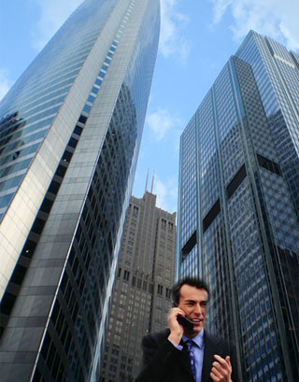



КОМУНИКАЦИОННИ
УМЕНИЯ
Мирослава Пейчева

Slide 2
КОМУНИКАЦИОННИ
УМЕНИЯ
План
Същност на комуникациите
Комуникационни потоци
Видове комуникации
Правила за:писане, четене, говорене, презентиране, интервюиране
Мирослава Пейчева

Slide 3
КОМУНИКАЦИОННИ
УМЕНИЯ
Същност
Процес на предаване на информация;
Обмяна на информация между изпращач и получател;
Средство за взаимодействие между субектите.
Мирослава Пейчева

Slide 4


КОМУНИКАЦИОННИ
УМЕНИЯ
ШУМ
Раждане на идеята
Кодиране на идеята
Трансфор
миране
в медия
ШУМ
ШУМ
Декодиране на съобщението
Създаване на значение
ШУМ
Трансфор
миране
в медия
ШУМ
Възприемане
Получаване на съобщението и декодиране
ШУМ
Осигуряване на обратна връзка
ШУМ
Използване на съобщението
ШУМ
Мирослава Пейчева

Slide 5

КОМУНИКАЦИОННИ
УМЕНИЯ
Същнос
“Комуникацията е това, което възприема получателя на съобщението, а не това, което има предвид неговия изпращач”.
Мирослава Пейчева

Slide 6
КОМУНИКАЦИОННИ
УМЕНИЯ
Комуникационни потоци
Низходящи комуникации
Възходящи комуникации
Хоризонтални комуникации
Диагонални комуникации
Мирослава Пейчева

Slide 7
КОМУНИКАЦИОННИ
УМЕНИЯ
ИЗПЪЛНИТЕЛЕН ДИРЕКТОР
Директор
Финанси
Директор
Кредитиране
Директор
Маркетинг
Директор
Човешки ресурси
Началник
Отдел
счетоводство
Началник
Отдел Корпоративни
клиенти
Началник
Отдел реклама
Началник
Отдел обучение
Експерти
Експерти
Експерти
Експерти
Мирослава Пейчева

Slide 8




КОМУНИКАЦИОННИ
УМЕНИЯ
Видове комуникации
ДИРЕКТНИ
ВЕРБАЛНИ
ИНДИРЕКТНИ
НЕВЕРБАЛНИ
ПАРАВЕРБАЛНИ
Мирослава Пейчева

Slide 9


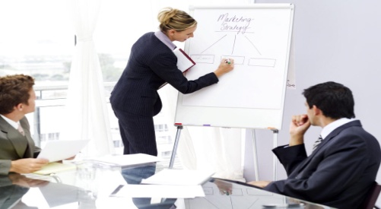

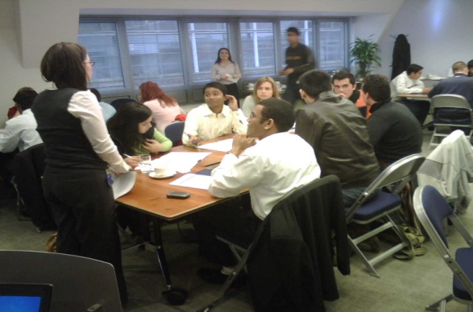

КОМУНИКАЦИОННИ
УМЕНИЯ
Вербални комуникации
Писане
Презентиране
Говорене
Използване на интернет
Водене на бележки
Четене
Мирослава Пейчева

Slide 10
КОМУНИКАЦИОННИ
УМЕНИЯ
ПИСАНЕ
Един абзац от текст да съдържа не повече от 6 реда.
В изречение не бива да има повече от 15-20 думи;
Да се използва преобладаващо деятелен залог, вместо страдателен.
Мирослава Пейчева

Slide 11
КОМУНИКАЦИОННИ
УМЕНИЯ
ПИСАНЕ
Цел на текста;
Очаквани желани и нежелани реакции;
Оформяне на “гръбнака” на текста с опорните точки
Мирослава Пейчева

Slide 12
КОМУНИКАЦИОННИ
УМЕНИЯ
ПИСАНЕ
“Раздробяване” на опорните точки на по-малки части;
Написване на целия текст
Редактиране на цял текст, вместо на отделно написани пасажи;
Мирослава Пейчева

Slide 13
КОМУНИКАЦИОННИ
УМЕНИЯ
ВОДЕНЕ НА БЕЛЕЖКИ
Използване на съкращения;
Използване на стенография;
Използване на знаци от математиката
Мирослава Пейчева

Slide 14
КОМУНИКАЦИОННИ
УМЕНИЯ
ВОДЕНЕ НА БЕЛЕЖКИ
Водене на бележки на копие от документа, обект на проверка
Използване на цветове за означение на състояния, например:
Зелено – съответствиe
Жълто - частично съответствие
Червено -несъответствие
“Карта на паметта”, разработена от Тони Бузан
Мирослава Пейчева

Slide 15
КОМУНИКАЦИОННИ
УМЕНИЯ
ВОДЕНЕ НА БЕЛЕЖКИ
Основна
тема
Мирослава Пейчева

Slide 16
КОМУНИКАЦИОННИ
УМЕНИЯ
ЧЕТЕНЕ
Познати са три подхода
Последователно, бавно четене
Бързо четене на материала
Първоначално прочитане на съдържанието (ако има такова)
Мирослава Пейчева

Slide 17


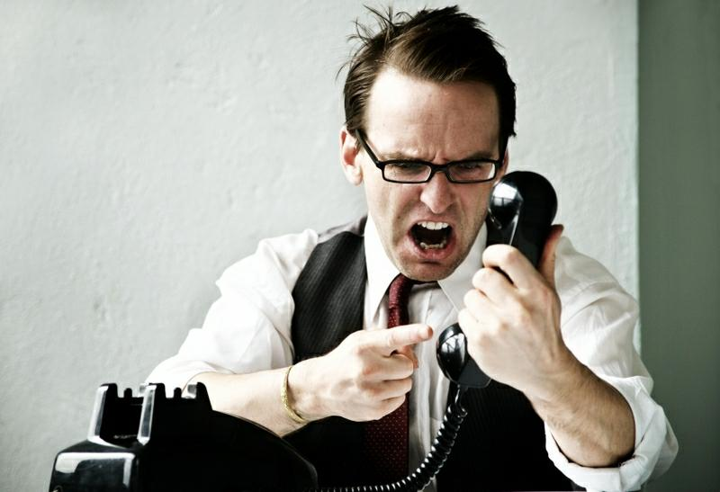
КОМУНИКАЦИОННИ
УМЕНИЯ
ГОВОРЕНЕ
Мирослава Пейчева

Slide 18
КОМУНИКАЦИОННИ
УМЕНИЯ
ГОВОРЕНЕ
Внимателни ;
Проявяват интерес към казаното от нас;
Добронамерени ;
Шегуват се, без да ни обиждат;
Дейни са;
Мирослава Пейчева

Slide 19
КОМУНИКАЦИОННИ
УМЕНИЯ
ГОВОРЕНЕ
Внушават сигурност;
Не ни насилват да вземем решения;
Могат да пазят в тайна казаното от нас, ако се налага.
Мирослава Пейчева

Slide 20
КОМУНИКАЦИОННИ
УМЕНИЯ
ГОВОРЕНЕ
Груби са;
Прекъсват ни, когато говорим;
“Осъждат” изказано от нас мнение;
Самоизтъкват се;
Блъскат ни по рамото;
Говорят високо, почти крещят;
Мирослава Пейчева

Slide 21
КОМУНИКАЦИОННИ
УМЕНИЯ
ГОВОРЕНЕ
Правят опити да ни манипулират в разговорите;
Насочват разговора в неясна посока;
Не отговарят конкретно на зададени въпроси;
Агресивни са;
Използват вулгарни думи и други.
Мирослава Пейчева

Slide 22
КОМУНИКАЦИОННИ
УМЕНИЯ
ИЗПОЛЗВАНЕ НА ИНТЕРНЕТ
Отговор на получено писмо до 24 часа
Заглавие с позната тема
Информация за срока на отговор
Адресът на получателя се пише последно
“НЕ” на лична кореспонденция по служебена електронна поща
Мирослава Пейчева

Slide 23
КОМУНИКАЦИОННИ
УМЕНИЯ
ПРЕЗЕНТИРАНЕ
Правилото за тройката”!
Правило “5-15”;
Правило “Гъвкавост”;
Правило “Започнете с виц!”;
Мирослава Пейчева

Slide 24
КОМУНИКАЦИОННИ
УМЕНИЯ
ПРЕЗЕНТИРАНЕ
Правилото “Кажи, покажи, направи”;
Правилото “20/40”;
Правилото “ Очи в очи”.
Мирослава Пейчева

Slide 25
КОМУНИКАЦИОННИ
УМЕНИЯ
ВЪПРОСИ
Мирослава Пейчева

Slide 26


КОМУНИКАЦИОННИ
УМЕНИЯ
It's time for a coffee break!
Мирослава Пейчева

